Slide 1
Gravamen del ahorro: integración de IRPF e IP
SEMINARIO SOBRE LA REFORMA FISCAL
FEDEA, 2 de julio de 2014
Santiago Díaz de Sarralde Miguez
Universidad Rey Juan Carlos

Slide 2
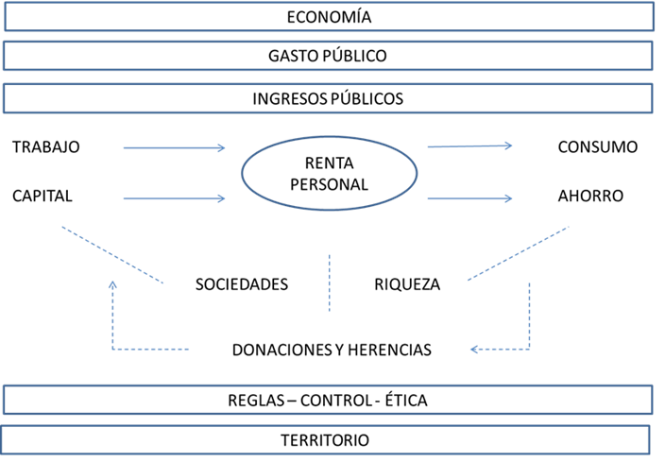
¿GRAVAMEN DEL AHORRO O DE LAS RENTAS DEL CAPITAL?

Slide 3
¿QUÉ PROBLEMAS TENEMOS?
EQUIDAD POR FUENTES (Y NIVELES) DE RENTA/RIQUEZA
IRPF Y ACCESO A SERVICIOS PÚBLICOS NO UNIVERSALES
NEUTRALIDAD ORGANIZACIÓN ACTIVIDAD ECONÓMICA (RENTAS TRABAJO; DIVIDENDOS; IMPUESTO DE SOCIEDADES):
(1-Tipo Capital)x(1-Tipo Sociedad)=(1-Tipo Trabajo)
TRATAMIENTO RENDIMIENTOS CAPITAL-PLUSVALÍAS. INFLACIÓN. EXCESO DE PROGRESIVIDAD RENTAS NO ANUALES
NEUTRALIDAD CONSUMO-AHORRO
AHORRO A LARGO PLAZO/PENSIONES
DESCENTRALIZACIÓN Y DISEÑO IP /ISD
COMPETENCIA INTERNACIONAL

Slide 4
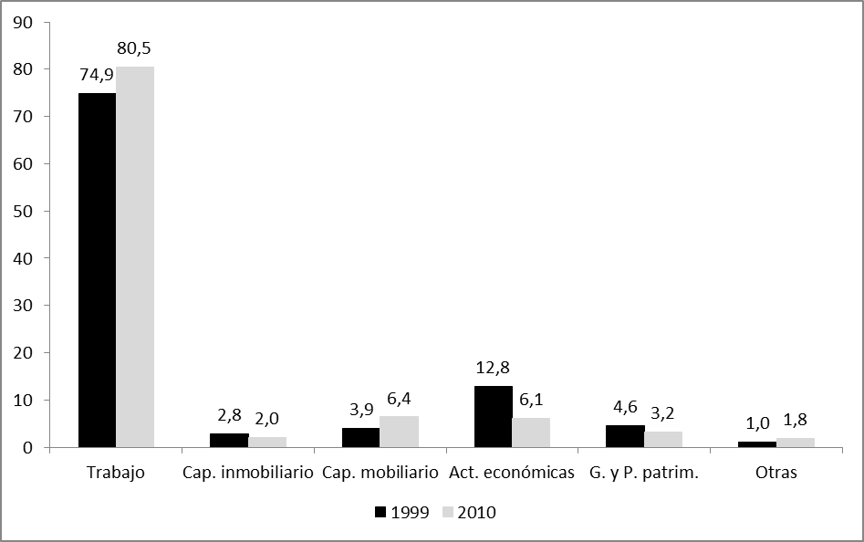
COMPOSICIÓN BASE IMPONIBLE IRPF EN %

Slide 5
¿QUÉ PROBLEMAS TENEMOS?
EQUIDAD POR FUENTES (Y NIVELES) DE RENTA/RIQUEZA
IRPF Y ACCESO A SERVICIOS PÚBLICOS NO UNIVERSALES
NEUTRALIDAD ORGANIZACIÓN ACTIVIDAD ECONÓMICA (RENTAS TRABAJO; DIVIDENDOS; IMPUESTO DE SOCIEDADES):
(1-Tipo Capital)x(1-Tipo Sociedad)=(1-Tipo Trabajo)
TRATAMIENTO RENDIMIENTOS CAPITAL-PLUSVALÍAS. INFLACIÓN. EXCESO DE PROGRESIVIDAD RENTAS NO ANUALES
NEUTRALIDAD CONSUMO-AHORRO
AHORRO A LARGO PLAZO/PENSIONES
DESCENTRALIZACIÓN Y DISEÑO IP /ISD
COMPETENCIA INTERNACIONAL

Slide 6
¿Y QUÉ SOLUCIONES?
IMPOSICIÓN SOBRE EL CONSUMO PERSONAL + HERENCIAS
I.MIRRLEES: EXENCIÓN RENTABILIDAD NORMAL AHORRO; GRAVAMEN EN TARIFA ÚNICA CON CORRECCIÓN DE DOBLE IMPOSICIÓN
DUAL
TRATAMIENTO ESPECIAL AHORRO LARGO PLAZO: ¿PLANES DE PENSIONES? ¿NEUTRALIDAD?
INTEGRACIÓN IMPOSICIÓN RENTA Y PATRIMONIO:
IMPUTACIÓN RENTA POR PATRIMONIO (HOLANDA: 4% GRAVADO AL 30%: 1,2 % DE TIPO SOBRE CAPITAL)
PROBLEMAS A RESOLVER: DOBLE TRIBUTACIÓN; VALORACIÓN ACTIVOS; GRAVAMEN MÍNIMO-REAL;
CORRECCIÓN CLÁSICA DE INFLACIÓN/RENTAS NO ANUALES

Slide 7
PROYECTO REFORMA FISCAL
DUAL: REBAJA TIPOS; TRES TRAMOS
ELIMINACIÓN EXENCIÓN 1.500 EUROS DIVIDENDOS
ELIMINACIÓN CORRECCIÓN INFLACIÓN PLUSVALÍAS
PLANES «AHORRO 5»
REDUCCIÓN A 8.000 APORTACIÓN PLANES DE PENSIONES
PREFERENTES/DACIÓN EN PAGO/LIMITACIÓN MÓDULOS
¿IMPUESTO DE PATRIMONIO; IMPUESTO SUCESIONES Y DONACIONES?

